Slide 1
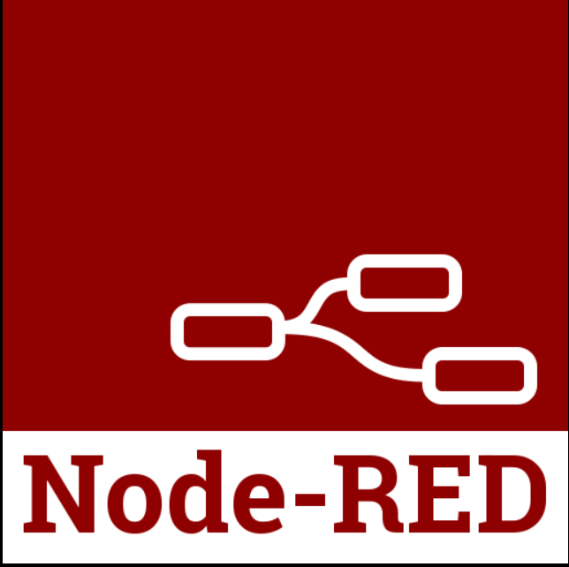


Building Cloud Native Application using Cloud Innovate Node-Red template 2020 (Architecture, Deployment on IBM Cloud)

Slide 2

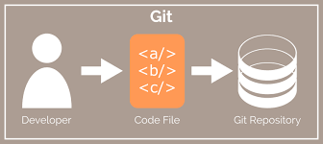

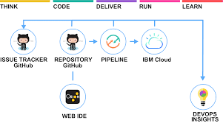


Node-RED – DevOps архітектура додатку
Розробник що працює з висхідним кодом та Git – репозиторієм
Git-репозиторій як сервіс (GitHub, GitLab, IBM-GitLab)
IBM DevOps toolchain
Web – доступ до потоків обробки
Екземпляри Node-RED
IBM Cloudant-NoSqlDB (Apache CouchDB) як сервіс
Бази даних для кожного екземпляра своя DB
3
4
5
1
2
6
7
Бібліотеки підключаються локально у розробника шляхом модифікації файлу package.json. та deployment в Cloud через toolchain. Це кардинально відрізняє від стандартної поведінки додатку,
В БД зберігається Json файл потоків обробки. Підчас першого старту файл Flow.json загружається в БД і уже потім зберігається і загружається з бази даних.
Notes:
На слайді показана компонентна архітектура DevOps процесу для IBM Node-RED. Основний наголос на те, що цей шаблон побудований по принципу стандартного Node js Express application. Debug та настройка потоків обробки може виконуватися на локальній станції. Доставка в хмару виконується стандартною git push, з використанням IBM toolchain. IBM Node-RED в хмарі для збереження потоків обробки використовує БД Cloudant.

Slide 3
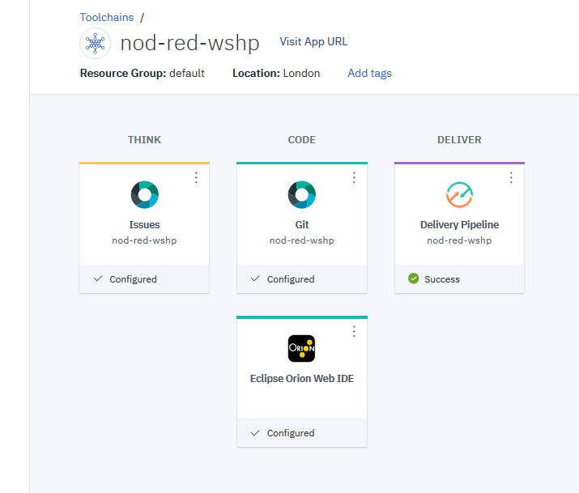
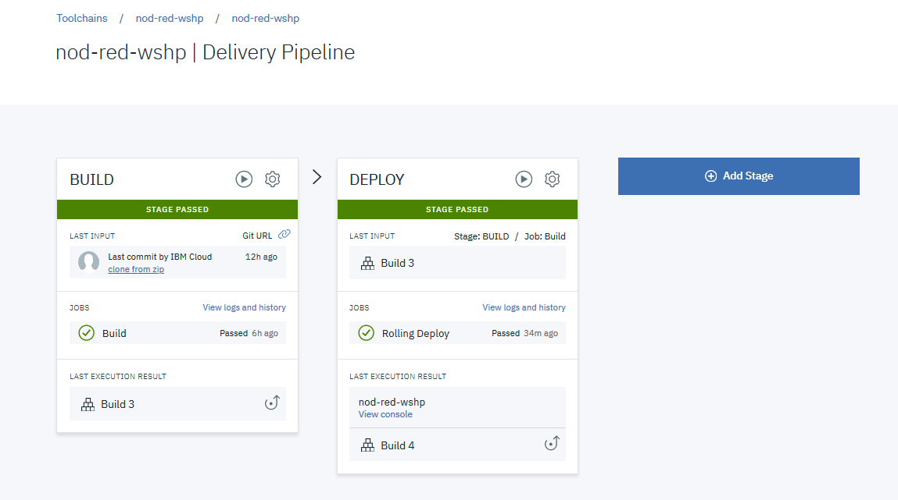
Node-RED – DevOps архітектура. Toolchain
Структура toolchain
Розгортка складових Delivery Pipeline
1
В цьому прикладі використаний вбудований IBM GIT, але можна використати GitHub, GitLab, BitBacket і навіть локальні репозиторії. Тут же можемо інтегрувати з Issue, але можна використати і тільки commit.
Вбудований редактор коду. Вбудований git репозиторій дуже нагадує gitlab, але трошки перероблений. Тут можна використовувати навіть remote debug. До репозиторію можна відключитися під хмарним обліковим записом та працювати з ним, так же, як і з GitHub.
Це, головна частина, що виконує Build та Deploy нашого application. Крім того, тут можна додати додаткові етапи, такі як тестування, статичний аналіз коду.
2
Notes:
На слайді показана компонентна архітектура toolchain, та надані пояснення, щодо її компонентів. Поки що дуже узагальнено

Slide 4
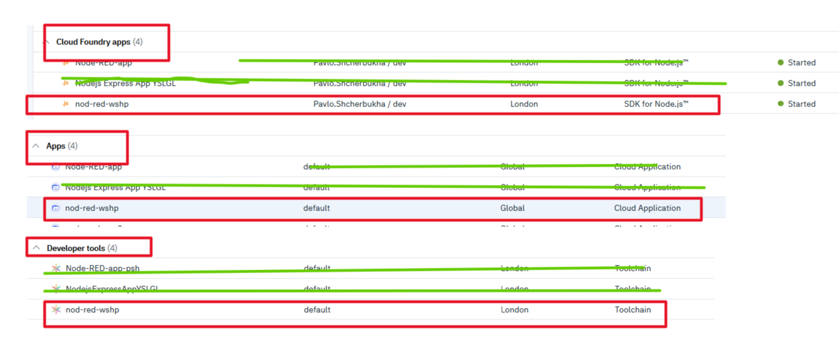
Node-RED – DevOps архітектура. Результат Deployment
Notes:
Тут показані хмарні компоненти, що повинні існувати в хмарі на один додаток (відмічені червоним) три компоненти + не показана Cloudant.
Спробуємо досягти цього результату.

Slide 5
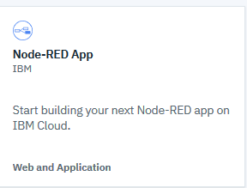
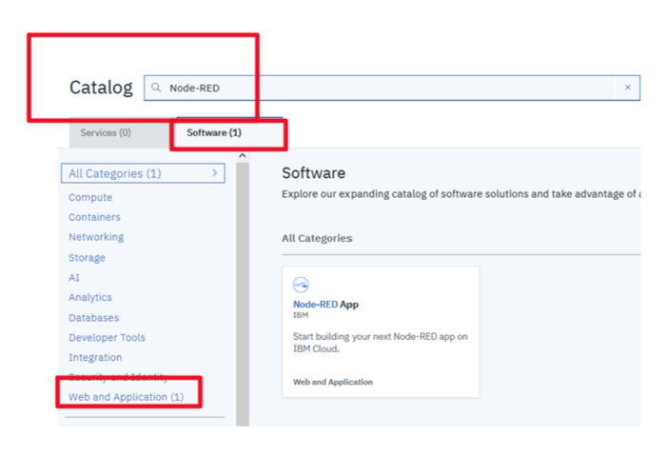
Node-RED – Розгортання для IBM-Cloud
Node-RED In IBM Cloud
Тут можна знайти Node-RED Starter service
Створити обліковий записи в IBM-Cloud можна по лінку:
Create IBM-CLoud account
Notes:
Завдяки легкій платформі – дуже широка гамма платформ, на яких Node-Red можна використати.

Slide 6
Node-RED – Розгортання в IBM-Cloud. Lab0-01
Практична робота Lab0-01
Мета:
Метою цієї роботи є навчитися розгортати сервіс Node-RED в IBM Cloud
Очікуваний результат:
В результаті виконання роботи отримаємо в IBM Cloud робочий сервіс
Отримаємо знання, з яких компонентів складається сервіс
Отримаємо початкові знання та розуміня, що є DevOps Tollchain
Лінки на корисні посилання по Node-RED
Процес розгортання в хмарі детально описаний в документі: LABS\Lab0-01\README_Lab0-01.pdf
Або по лінку на локальному диску:
..\LABS\Lab0-01\README_Lab0-01.pdf
Notes:
LAb0-01 Cloud service setup

Slide 7
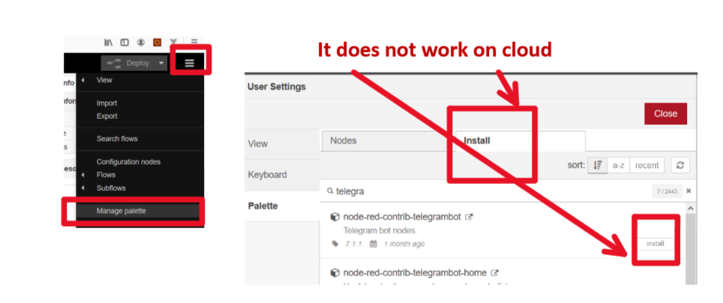
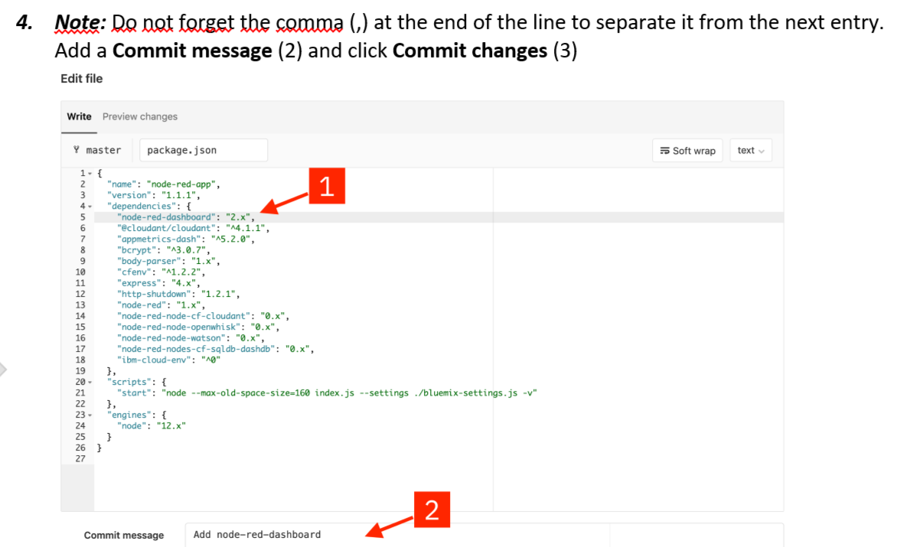
Node-RED – Розгортання в IBM-Cloud. Lab0-01. Wrap up
Каталог корисних ресурсів
IBM Node-Red Starter
Каталог додаткових вузлів та бібліотек
Різні варіанти кастомізації IBM Node-RED
В порівнянні з минулим релізом:
З’явилася deployment toolchain
Пропало обмеження на кількість екземплярів
змінилися правила підключення бібліотек
Use this approach instead
Notes:
Lab0-01. Wrap up

Slide 8
Node-RED – Розгортання в IBM-Cloud. Lab0-02
Практична робота Lab0-02
Мета:
Метою цієї роботи є навчитися отримати програмний код на локальну станцію розробника. Внести зміни та виконати deployment в IBM Cloud
Очікуваний результат:
Oтримаємо знання, яким методом можна виконати deployment сервісу в хмару
Для виконання роботи на локальній станції потрібно встановити такі інструменти:
Node.JS LTS Node.js LTS download
Git Скачати і встановити по лінку
IBM Cloud CLI Installing the stand-alone IBM Cloud CLI
Visual Studio Code Download Visual Studio Code
Docker DockerDesktop for Windows
Процес установки інструментів описаний в : LABS\Lab0-02\02-readme_Lab0-02_GetCode.pdf 01-readme_Lab0-02_setup.pdf
Або по лінку на локальному диску: ..\LABS\Lab0-02\01-readme_Lab0-02_setup.pdf
Процес розгортання в хмарі детально описаний в документі: LABS\Lab0-02\02-readme_Lab0-02_GetCode.pdf
Або по лінку на локальному диску: ..\LABS\Lab0-02\02-readme_Lab0-02_GetCode.pdf
Notes:
LAb0-01 Cloud service setup

Slide 9
Node-RED – Розгортання в IBM-Cloud. Lab0-02. Wrap up
Зважаючи на лабораторну роботу можна сказати, що:
Deployment в хмару можна виконати прямо з локального диску з використанням команд ibmCloud CLI.
Інший, більш прийнятний метод, використання git – gitHub – IBM Toolchain
Notes:
Завдяки легкій платформі – дуже широка гамма платформ, на яких Node-Red можна використати.

Slide 10
Node-RED – Запуск хмарної версії локально. Lab0-03
Практична робота Lab0-03
Мета:
Метою цієї роботи розібрати структуру коду, параметризацію нашого app та можливості запуску його на локальній стації або в docker контейнері.
Очікуваний результат:
Oтримаємо знання, про структуру та настройку хмарного шаблону node-red для запуску локально на стнції розробника або запустивши node-red в контейнері.
Для виконання роботи на локальній станції потрібно встановити такі інструменти:
Node.JS LTS Node.js LTS download
Git Скачати і встановити по лінку
IBM Cloud CLI Installing the stand-alone IBM Cloud CLI
Visual Studio Code Download Visual Studio Code
Docker DockerDesktop for Windows
Процес описаний в : LABS\Lab0-03\03-readme_Lab0-03_SourceCode.pdf
Або по лінку на локальному диску: ..\LABS\Lab0-03\03-readme_Lab0-03_SourceCode.pdf
Notes:
LAb0-01 Cloud service setup

Slide 11
Node-RED – Запуск хмарної версії локально. Lab0-03 . Wrap up
В цій роботі отримали знання
про призначення файлів та каталогів. Розуміємо, як стартує локальна версія і як стартує хмарна. Бачимо спільні частини та різницю в запуску.
Розглянули можливість запуску локальної версії в контейнері. Використовували публічний контейнер від Docker hub та контейнер від RedHat. Використання контейнера від RedHat показує, що цей код може буде задеплоєний і на платформу OpenShift.
Отримали поняття про принципи підключення хмарних сервісів з локальної станції
Notes:
Завдяки легкій платформі – дуже широка гамма платформ, на яких Node-Red можна використати.

Slide 12
Node-RED – Програмні складові. Node Storing Context. Lab0-04
Практична робота Lab0-04
Мета:
Метою цієї роботи розібрати структуру програмних компоненті, що дозволять швидко почати розробку.
Очікуваний результат:
Oтримаємо знання про Node-Red Storing Context, що дозволить ефективно управляти змінними, та зберігати свої дані. Протестували 2 потоки, що показують роботу з глобальним контекстом та з контекстом потоку
Для виконання роботи на локальній станції потрібно доступ до Node-RED в IBM-Cloud
Процес описаний в : LABS\Lab0-04\ 01-readme_Lab0-04.pdf
Або по лінку на локальному диску: ..\LABS\Lab0-04\01-readme_Lab0-04.pdf
Notes:
LAb0-01 Cloud service setup

Slide 13
Node-RED – Програмні складові. Node Storing Context. Lab0-04. Wrap up
В цій роботі отримали знання про використання Node-RED storing context
Global - visible to all nodes
Flow - visible to all nodes on the same flow (or tab in the editor)
Node - only visible to the node that set the value
Знання та використання контексту дозволяє комфортно управляти змінними та стуктурами в глобальному плані та в рамках окремого потоку.
Notes:
Завдяки легкій платформі – дуже широка гамма платформ, на яких Node-Red можна використати.

Slide 14
Node-RED – Програмні складові. Підключення зовнішніх бібліотек аналог require('node-module’) Lab0-05
Практична робота Lab0-05
Мета:
Метою цієї роботи ознайомитися з механізмом використання зовнішніх бібліотек Node.js.
Очікуваний результат:
Oтримаємо знання про те, як в Node-Red підключати зовнішні бібліотеки для використання в функціях. Навчимося використовувати бібліотеки, що передбачають асинхронне використання
Для виконання роботи на локальній станції потрібно доступ до Node-RED в IBM-Cloud
Процес описаний в : LABS\Lab0-05\01-readme_Lab0-05.pdf
Або по лінку на локальному диску: ..\LABS\Lab0-05\01-readme_Lab0-05.pdf
Notes:
LAb0-01 Cloud service setup

Slide 15
Node-RED – Програмні складові. Підключення зовнішніх бібліотек аналог reqiure('node-module’) Lab0-05. Wrap up
В цій роботі отримали знання про те, як підключати до Node-RED додаткові бібліотеки та використовувати їх в вузлах-функціях.
Ці знання дозволяють використовувати різні бібліотеки та програмувати вузли-функції з використанням звичних практик.
Notes:
Завдяки легкій платформі – дуже широка гамма платформ, на яких Node-Red можна використати.

Slide 16
Node-RED – Програмні складові. Приклад роботи з NoSql базою даних IBM Cloudant (Apache Couch-DB) Lab0-06
Практична робота Lab0-06
Мета:
Метою цієї роботи є отримання досвіду з використання хмарної БД Cloudant в Node-RED
Очікуваний результат:
Oтримаємо знання про те, як в Node-Red працювати з БД Cloudant. В цій роботі використовуються ві знання, набуті раніше.
Для виконання роботи на локальній станції потрібно доступ до Node-RED в IBM-Cloud
Процес описаний в : LABS\Lab0-06\01-readme_Lab0-06.pdf
Або по лінку на локальному диску: ..\LABS\LAb0-06\01-readme_Lab0-06.pdf
Notes:
LAb0-01 Cloud service setup

Slide 17
Node-RED – Програмні складові. Приклад роботи з NoSql базою даних IBM Cloudant (Apache Couch-DB) Lab0-06 . Wrap up
Ця робота реалізує потік даних в NoSql БД Cloudant (Apache Couch DB), показує, як лімітувати швидкість потоку. В цій роботі показано, як користуватися Cloudant JSON API для створення документів і, одночасно, додавати вкладення до документу.
Використовується додатковаі бібліотеки, асинхронні функції
Notes:
Завдяки легкій платформі – дуже широка гамма платформ, на яких Node-Red можна використати.

Slide 18
Node-RED – Програмні складові. Приклад роботи з NoSql базою даних IBM Cloudant (Apache Couch-DB) Lab0-07
Практична робота Lab0-07
Мета:
Метою цієї роботи є застосування інструментів тестування JavaScript для http – сервісів Node-RED
Очікуваний результат:
Oтримаємо знання про те, як готувати та запускати тестові кейси для http сервісів Node-Red з використанням Vsual Studio Code.
Для виконання роботи потрібно доступ до Node-RED в IBM-Cloud
Процес описаний в : LABS\Lab0-07\01-readme_Lab0-07.pdf
Або по лінку на локальному диску: ..\LABS\Lab0-07\01-readme_Lab0-07.pdf
Notes:
LAb0-01 Cloud service setup

Slide 19
Node-RED – Програмні складові. Приклад роботи з NoSql базою даних IBM Cloudant (Apache Couch-DB) Lab0-06 . Wrap up
В цій роботі показано, як підготувати тестові кейси для для хмарних http сервісів Node-RED з використанням стандартного набору test driven development для JavaScript:
Mocha
Chai
SuperTest
Для прикладу показані:
HTTP-GET без параметрів
HTTP-GET з параметрами
HTTP-POST
Notes:
Завдяки легкій платформі – дуже широка гамма платформ, на яких Node-Red можна використати.

